Slide 1
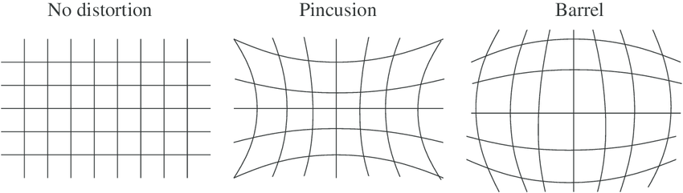
Geometric (Lens) Calibration
Barrel distortion 은 image 의 중앙으로부터 멀어지는 방향으로 왜곡이 됨.

Slide 2

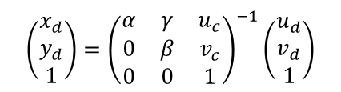



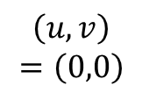

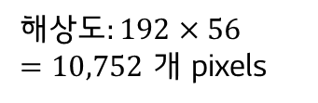











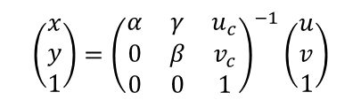
Geometric (Lens) Calibration
촬영한 이미지 = 왜곡된 이미지
$$u$$
해$상도:192×56$
$=10,752$ 개 pixels
$$\left(u,v\right)$$
$$=\left(0,0\right)$$
$$\left(1,0\right)$$
$$\left(2,0\right)$$
$\left(u_{c},v_{c}\right)$ : 정가운데 pixel 의 좌표
Barrel distortion 가정 $→$ 좌표가 radial 방향으로 멀어짐.
$$\left(0,1\right)$$
$$\left(u_{d},v_{d}\right)$$
$$=\left(2,2\right)$$
렌즈 왜곡으로 인해 이 pixel 에서 관측됨.
왜곡된 pixel 의 $uv→xy$ 좌표 변환
$$\left(0,2\right)$$
$$\left(\begin{aligned}x_{d} \\ y_{d} \\ 1\end{aligned}\right)={\left(\begin{matrix}α & γ & u_{c} \\ 0 & β & v_{c} \\ 0 & 0 & 1\end{matrix}\right)}^{−1}\left(\begin{aligned}u_{d} \\ v_{d} \\ 1\end{aligned}\right)$$
왜곡량
왜곡 안된 pixel 의 $uv→xy$ 좌표 변환
원래 위치
$$\left(\begin{aligned}x \\ y \\ 1\end{aligned}\right)={\left(\begin{matrix}α & γ & u_{c} \\ 0 & β & v_{c} \\ 0 & 0 & 1\end{matrix}\right)}^{−1}\left(\begin{aligned}u \\ v \\ 1\end{aligned}\right)$$
되돌리는 것은 불가능함.
$$y$$
$$\left(4.XX, 3.XX\right)$$
$$x$$
$$\left(u_{c},v_{c}\right)$$
$$v$$
$$r^{2}=x^{2}+y^{2} \\ x_{d}=x+x\left(k_{1}r^{2}+k_{2}r^{4}+k_{3}r^{6}\right)+2p_{1}xy+p_{2}\left(r^{2}+2x^{2}\right) \\ y_{d}=y+y\left(k_{1}r^{2}+k_{2}r^{4}+k_{3}r^{6}\right)+2p_{2}xy+p_{1}\left(r^{2}+2y^{2}\right)$$

Slide 3


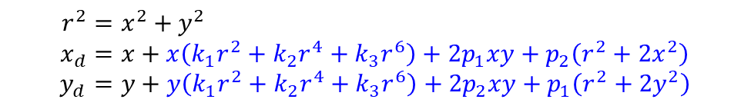
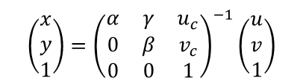
Geometric (Lens) Calibration
촬영한 이미지의 왜곡을 펴는 것이 아니라,
왜곡을 입혔을 때 촬영한 이미지와 최대한 유사한 이미지를 새로 만들어내자!
왜곡된 이미지
빈 이미지
② 왜곡된 이미지에서 동일 위치의 RGB 값 계산
$$\left(u_{d},v_{d}\right)$$
① 왜곡 인가
$$\left(u,v\right)$$
③ RBG 값 대입
$$\left(\begin{aligned}x \\ y \\ 1\end{aligned}\right)={\left(\begin{matrix}α & γ & u_{c} \\ 0 & β & v_{c} \\ 0 & 0 & 1\end{matrix}\right)}^{−1}\left(\begin{aligned}u \\ v \\ 1\end{aligned}\right)$$
이 위치에 해당하는 RGB 값은 존재하지 않음.
주변의 RGB 값에서 interpolation 을 이용해 계산.
$$r^{2}=x^{2}+y^{2} \\ x_{d}=x+x\left(k_{1}r^{2}+k_{2}r^{4}+k_{3}r^{6}\right)+2p_{1}xy+p_{2}\left(r^{2}+2x^{2}\right) \\ y_{d}=y+y\left(k_{1}r^{2}+k_{2}r^{4}+k_{3}r^{6}\right)+2p_{2}xy+p_{1}\left(r^{2}+2y^{2}\right)$$
소프트웨어팀의 코드는 ②,③ 번이 빠져 있으며, ①번 마저도 틀림.

Slide 4
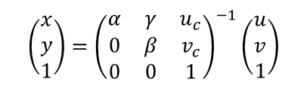



Geometric (Lens) Calibration
소프트웨어 팀의 ① 번 설명:
왜곡된 이미지
def InitPointCloudCalData(self): for i in range(self.imageWidth * self.imageHeight): u = i % self.imageWidth v = self.imageHeight - 1 - (i // self.imageWidth) if not self.undistort: #off일 때, self.scan_3D_cal[i] = np.matmul(self.intrinsic_inv, [u, v, 1]) / 100. else: #on일 때, x, y, z = np.matmul(self.intrinsic_inv, [u, v, 1]) # -> x/z, y/z, 1 r_u = x * x + y * y #->r_u^2 radial_d = (1 + self.k1 * r_u + self.k2 * math.pow(r_u, 2.) + self.k3 * math.pow(r_u, 3.)) self.scan_3D_cal[i, 0] = (radial_d * x + 2 * self.p1 * x * y + self.p2 * (r_u + 2 * x * x)) / 100. self.scan_3D_cal[i, 1] = (radial_d * y + self.p1 * (r_u + 2 * y * y) + 2 * self.p2 * x * y) / 100. self.scan_3D_cal[i, 2] = 1./100. # cm -> m
$$\left(u,v\right)$$
빈 이미지의 $\left(u,v\right)$가 아닌, 왜곡된 이미지의 $\left(u,v\right)$ 에 왜곡을 인가함.
$$\left(\begin{aligned}x \\ y \\ 1\end{aligned}\right)={\left(\begin{matrix}α & γ & u_{c} \\ 0 & β & v_{c} \\ 0 & 0 & 1\end{matrix}\right)}^{−1}\left(\begin{aligned}u \\ v \\ 1\end{aligned}\right)$$
$$r^{2}=x^{2}+y^{2} \\ x_{d}=x+x\left(k_{1}r^{2}+k_{2}r^{4}+k_{3}r^{6}\right)+2p_{1}xy+p_{2}\left(r^{2}+2x^{2}\right) \\ y_{d}=y+y\left(k_{1}r^{2}+k_{2}r^{4}+k_{3}r^{6}\right)+2p_{2}xy+p_{1}\left(r^{2}+2y^{2}\right)$$

